Slide 1
性能测试分享
--基于jmeter的测试执行

Slide 2
概述
基本概念
测试工作的思路
第一个脚本demo
工具的介绍和使用
监控工具的介绍和使用
问题排查的思路
性能调优的一点资料内容

Slide 3
基本概念 – 基本知识
PV - Page View
事务 - Transaction
TPS – Transaction Per Second
LOAD - Load average
网络吞吐量和带宽
CPU
SWAP
响应时间
Notes:
Wiki链接地址：http://wiki.gtxh.cn:8080/xwiki/bin/view/QA/%E6%80%A7%E8%83%BD%E6%B5%8B%E8%AF%95%E5%9F%BA%E6%9C%AC%E6%A6%82%E5%BF%B5

Slide 4
基本概念 – 测试类型
性能测试
负载测试
压力测试
稳定性测试
大数据量测试
基准测试
Notes:
Wiki链接地址：http://wiki.gtxh.cn:8080/xwiki/bin/view/QA/%E6%80%A7%E8%83%BD%E6%B5%8B%E8%AF%95%E7%B1%BB%E5%9E%8B

Slide 5
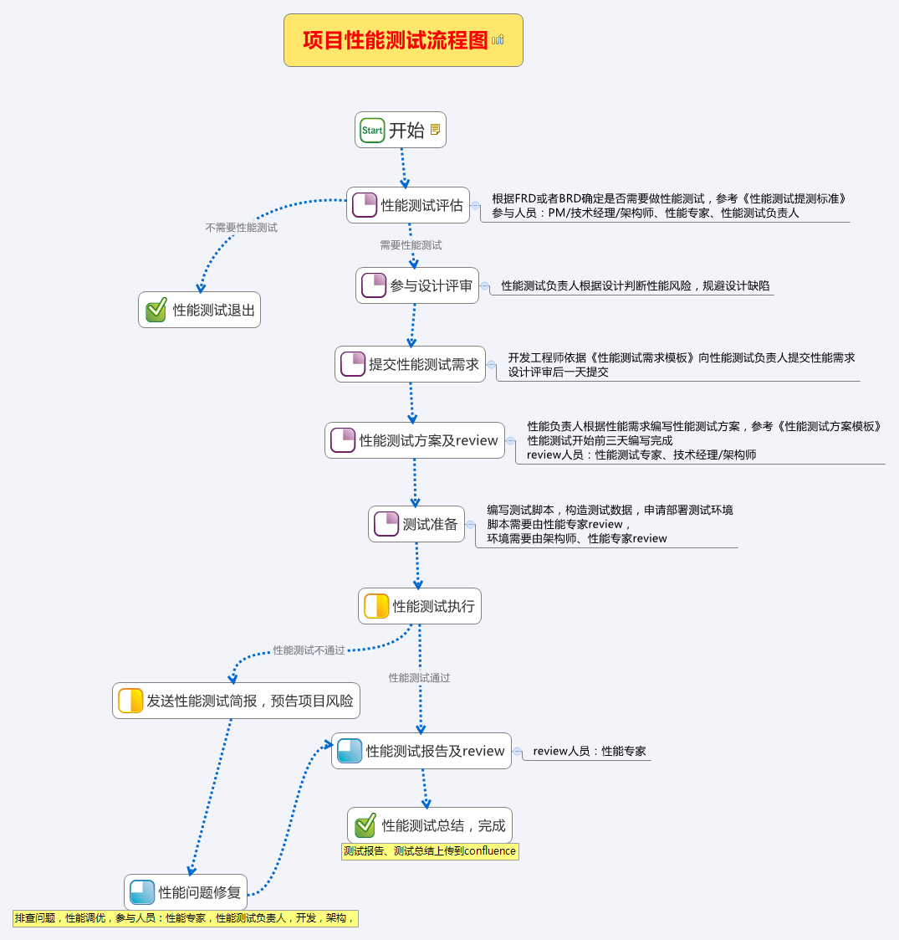
工作思路-性能测试流程

Slide 6
第一个脚本demo
环境的准备
工具的安装和启动
编辑第一个脚本
Notes:
Wiki链接地址：http://wiki.gtxh.cn:8080/xwiki/bin/view/QA/%E6%80%A7%E8%83%BD%E6%B5%8B%E8%AF%95%E7%B1%BB%E5%9E%8B

Slide 7
工具的介绍和使用
线程组
控制器：取样器（http请求、jdbc request）、逻辑控制器（事务控制器、简单控制器、如果控制器）
监听器：查看结果树、聚合报告
定时器：固定定时器、集合点
断言：
配置元件：http请求默认值、cookies管理器、信息头管理
后置处理器：正则表达式
Notes:
Wiki链接地址：http://wiki.gtxh.cn:8080/xwiki/bin/view/QA/%E6%80%A7%E8%83%BD%E6%B5%8B%E8%AF%95%E7%B1%BB%E5%9E%8B

Slide 8
监控工具的介绍和使用
Jdk自带：jps、jstatd、jvisualvm、jconsole
Dstat
Notes:
Wiki链接地址：http://wiki.gtxh.cn:8080/xwiki/bin/view/QA/%E6%80%A7%E8%83%BD%E6%B5%8B%E8%AF%95%E7%B1%BB%E5%9E%8B

Slide 9
问题排查的思路
观现象
理思路
定方法
Notes:
Wiki链接地址：http://wiki.gtxh.cn:8080/xwiki/bin/view/QA/%E6%80%A7%E8%83%BD%E6%B5%8B%E8%AF%95%E7%B1%BB%E5%9E%8B

Slide 10
性能调优的一点资料内容
Notes:
Wiki链接地址：http://wiki.gtxh.cn:8080/xwiki/bin/view/QA/%E6%80%A7%E8%83%BD%E6%B5%8B%E8%AF%95%E7%B1%BB%E5%9E%8B

Slide 11
结束
参考资料以及QA

